Slide 1
Projet annuel ESGI 4A AL
Ce document sera régulièrement mis à jour
Version 1.0
J. Goy
Novembre 2013

Slide 2
Le plan
Rappels
Le « Lean »
La Forge
Le Projet
Le Déroulement du Projet
Le Sujet du Projet
Aujourd’hui

Slide 3
Rappels
Gestion de Projet et Génie Logiciel

Slide 4
Le Projet : 2 visions
Une opération à caractère non récurrent dans un délai limité
Une démarche spécifique visant à structurer méthodiquement et progressivement une réalité à venir.

Slide 5
La démarche projet
La démarche consiste à surveiller simultanément :
Ce que l’on fait : l’ouvrage, le produit
Comment on le fait : l’œuvre, le travail
La suite nécessite de passer de la description générale de la réalité future à des tâches bien précises
Les étapes intermédiaires seront :
Une Mission, ce qu’il faut faire, non négociable
Des Objectifs, SMART
Des Fonctionnalités : ce que le système futur doit faire
Des Non-fonctionnalités : comment il doit le faire
Des Activités : courtes, un seul responsable

Slide 6
0
Un Projet « Classique »
0: Début du Projet
1 : Réunion de lancement
Avant Projet
1
Pilotage
Clôture
Étude d’opportunité
2
2
2
3: Fin du Projet
Spécifications
2: Comité(s) de Pilotage
3
Charte du Projet
Rapport d’avancement Équipier
ROI
Construction du Planning
Rapport d’avancement Projet
Analyse Post Mortem
Planning

Slide 7
Le Génie Logiciel
Les phases (temps)
Commencement
Elaboration
Construction
Transition
Les activités (métier)
Spécifier
Concevoir
Réaliser
Tester
Maintenir

Slide 8
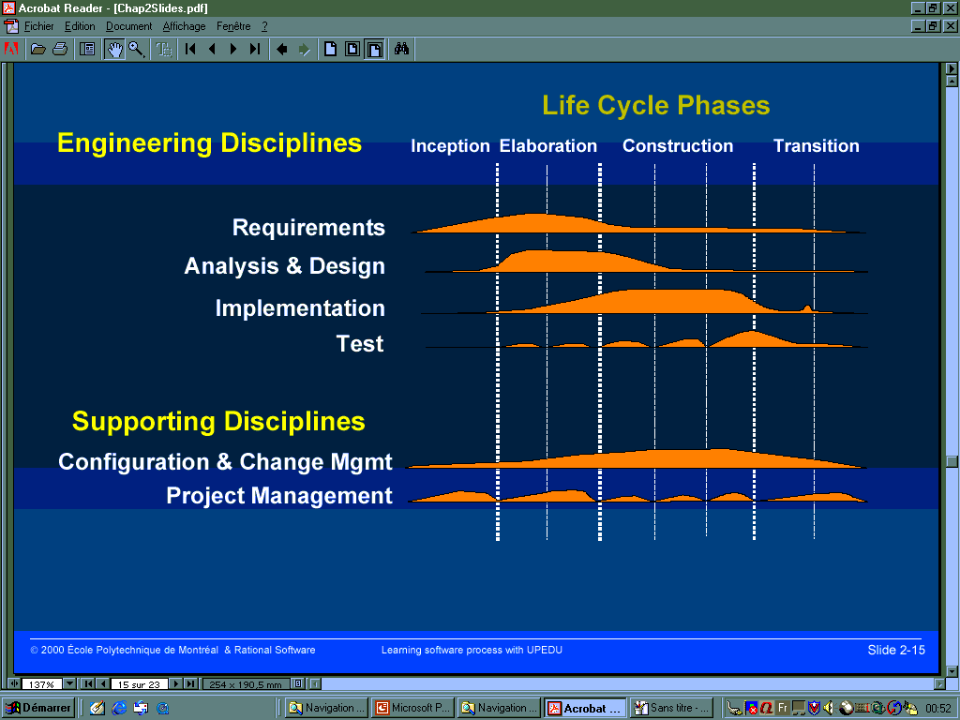
Modèle 2D du RUP

Slide 9
Le « lean »
De Toyota au développement de logiciel

Slide 10
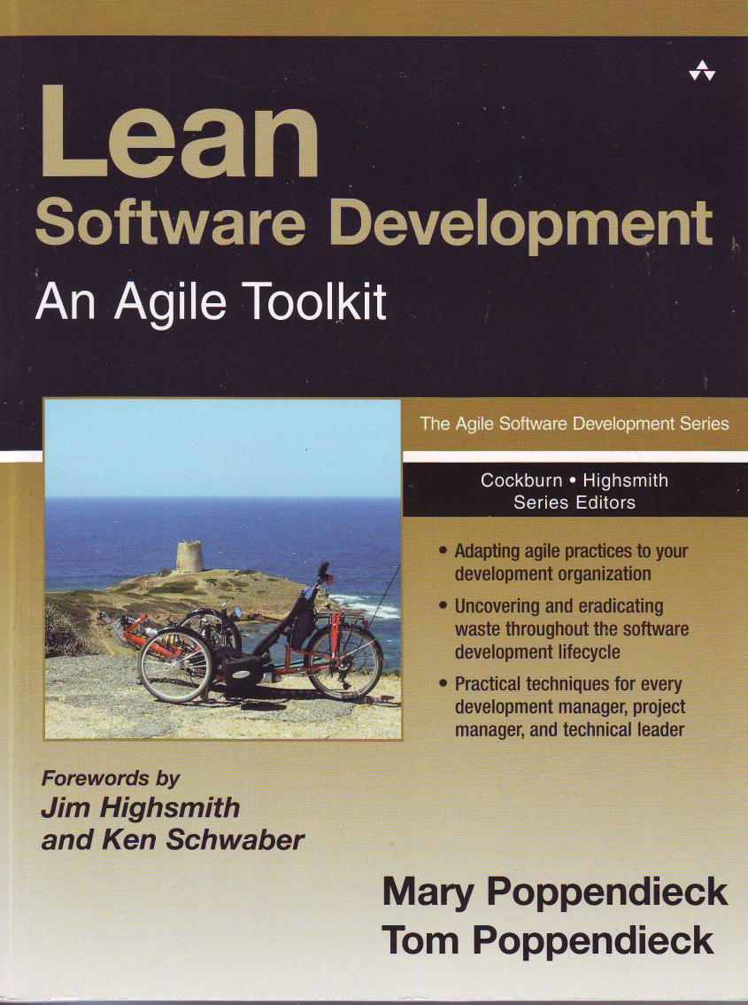
La référence
L'application des techniques de l’automobile au développement logiciel

Slide 11
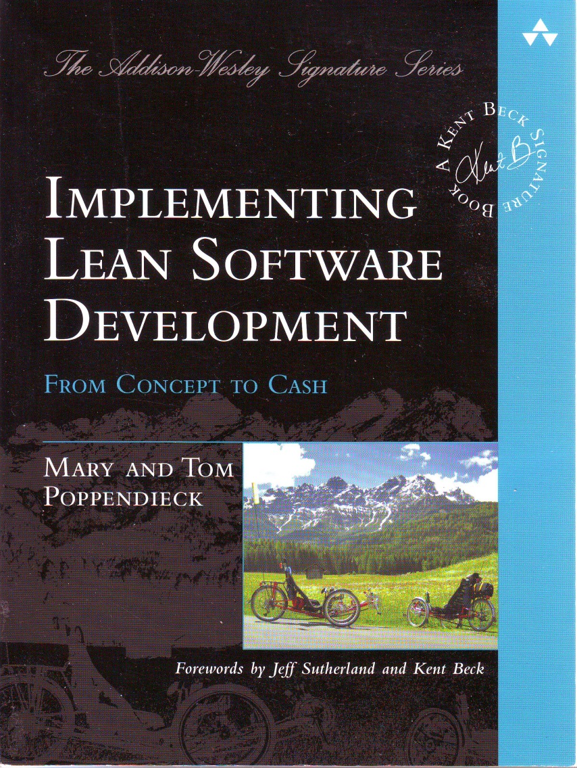
From Concept to Cash
Les 7 principes :
Eliminer les gaspillages*
Améliorer l'apprentissage
Retarder l'engagement
Livrer aussi vite que possible
Donner le pouvoir à l'équipe
Intégrer la qualité dès la conception
Considérer le produit dans sa globalité
*Le gaspillage est défini comme ce qui n'apporte pas de valeur au produit. La valeur étant définie du point de vue de l'utilisateur

Slide 12

Les pratiques
Practice 0 : SCM
Source Code Management & Scripted Builds
Practice 1 : AT
Automated Testing
Practice 2 : CI
Continuous Intégration
Practice 3 : LC
Less Code
Practice 4 : SI
Short Iterations
Practice 5 : CP
Customer Participation

Slide 13
La forge
De Toyota au développement de logiciel

Slide 14
Forge (informatique)
En informatique, une forge désigne un système de gestion de développement collaboratif de logiciel.

Slide 15
Objectifs
L'objectif d'une forge est de permettre à plusieurs développeurs de participer ensemble au développement d'un ou plusieurs logiciels, le plus souvent à travers le réseau Internet.
De fait, une forge permet de rassembler des projets et des développeurs. Mais la plupart des forges permettent aussi à des personnes ne pratiquant pas la programmation informatique de participer, par exemple les traducteurs ou les graphistes, ou les utilisateurs qui s'entraident dans des forums ou soumettent des rapports de bogues. Une forge permet donc de rassembler tous ces gens autour du développement de projets de logiciel.
Les forges représentent donc un bon moyen d'assurer la transparence du développement d'un projet et de trouver des contributeurs afin que le projet soit actif.

Slide 16
Fonctions disponibles
Les outils offerts par une forge sont principalement :
système de gestion des versions (via Subversion ou CVS, par exemple)
gestionnaire de listes de discussion (et/ou de forums)
outil de suivi des bugs
gestionnaire documentation (souvent sur le principe du wiki)
gestion des tâches
traduction en ligne
L'avantage d'une forge est de rassembler tous ces outils en un seul ensemble intégré et cohérent, et de les mettre à disposition de plusieurs personnes afin qu'elles puissent développer ensemble leurs projets. En effet, avant l'apparition des forges, les développeurs souhaitant collaborer pour le développement d'un projet devaient installer chaque application séparément, ce qui demande bien plus de travail et de temps.
Ensuite, la forge peut aussi permettre de présenter son projet (ce qui peut être utile pour attirer des contributeurs potentiels) grâce à des outils comme :
la présentation de captures d'écrans
l'écriture d'actualités
la mise à disposition d'un hébergement ou de quelques pages web descriptives
Cela peut être organisé sur une page de présentation du projet, qui rassemble aussi la licence de logiciel du projet, les technologies utilisées, la compatibilité...
Plus largement, les forges tendent à intégrer de plus en plus d'outils également présents dans d'autres plates-formes collaboratives facilitant le travail de groupe, l'organisation et la synchronisation dans les projets, mais aussi des outils plus spécifiques au développement de logiciels (outils d'intégration continue : de tests, empaquetage etc.)

Slide 17
Le projet
La Mission

Slide 18
La mission
Réaliser une forge logicielle « Lean »
Fournir à un développeur, sachant déjà programmer, une vision globale de l’offre actuelle et ceci à trois niveaux :
Les principes
Les pratiques
Les outils
Raccourcir le temps nécessaire à l’appropriation

Slide 19
Enjeux et démarche
Les enjeux :
Favoriser l’apprentissage rapide des bonnes pratiques du « Lean »
Fournir un accès facile aux outils « Lean »
Montrer des exemples probants d’utilisation des outils « Lean »
Permettre d’héberger des projets de développement « Lean »
Faciliter, plus tard, l’ajout de nouveaux outils
La démarche :
Compte-tenu des tâches (Génie Logiciel)
Comprendre les pratiques (Lean Development)
Maîtriser les outils (installation, formation, intégration)
Faciliter un accès rapide à ces outils

Slide 20
Le déroulement du projet
Ce que l’on peut en dire aujourd’hui

Slide 21
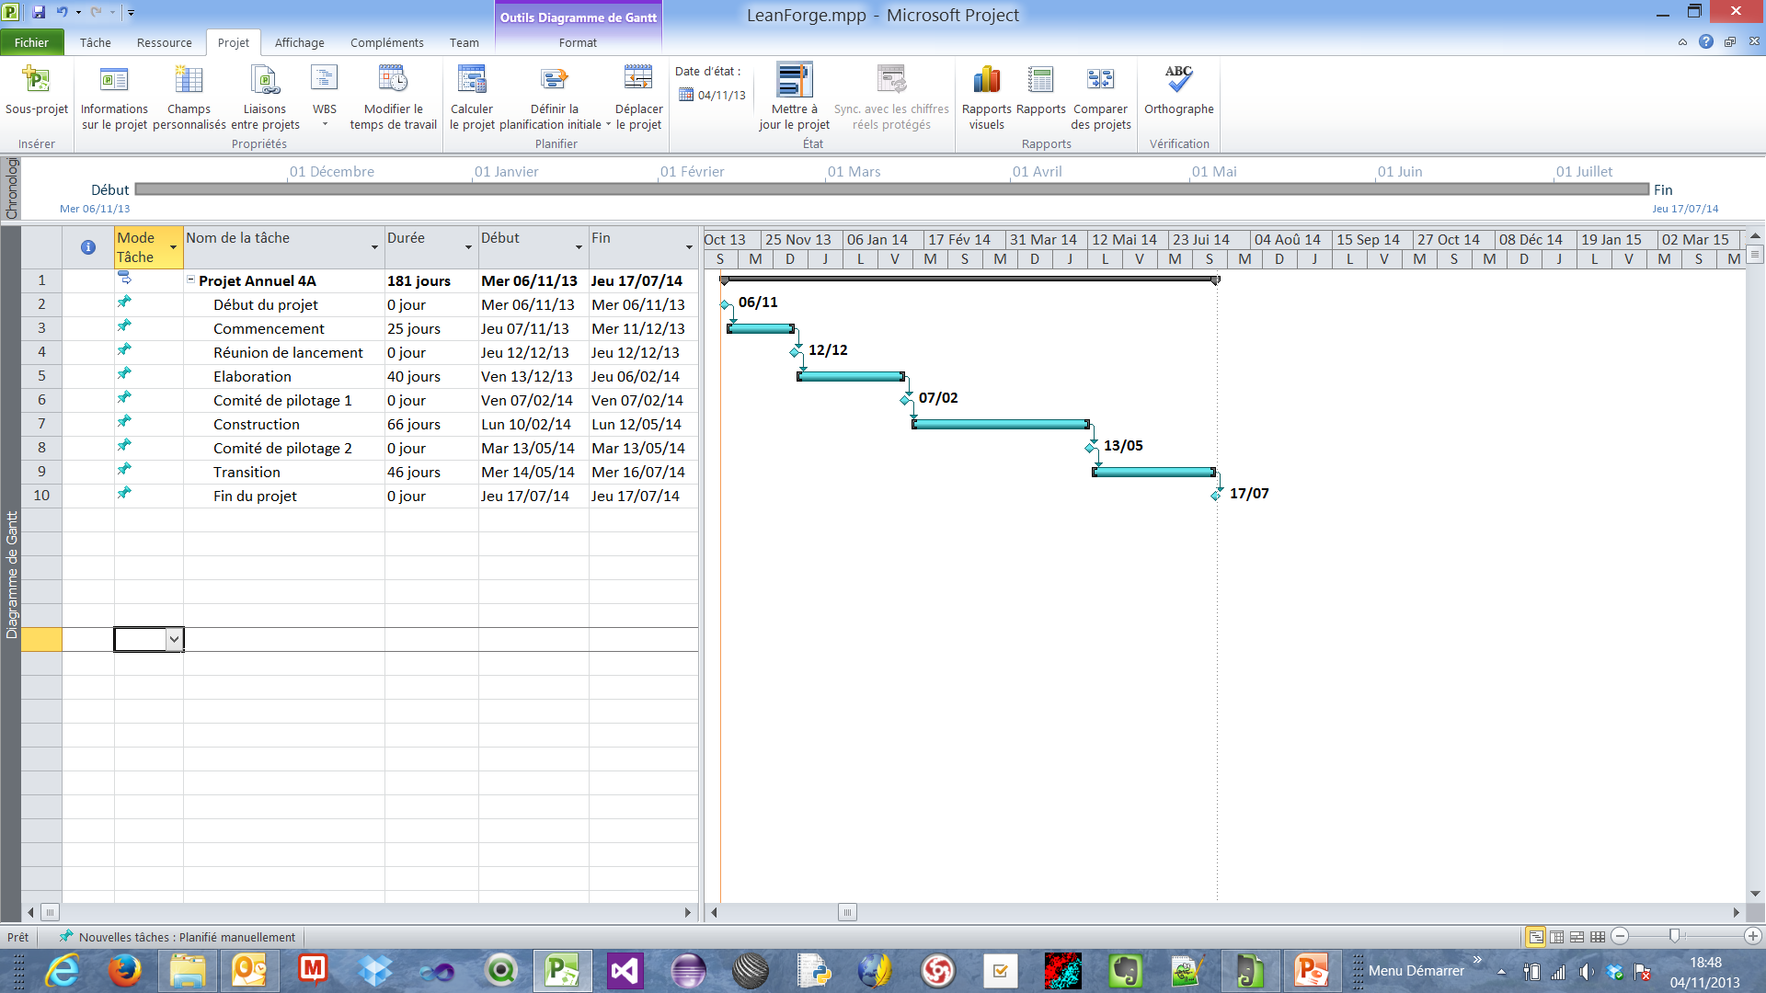
Les phases et les jalons
4 phases
5 jalons
Remarque, pour les AL2 :
Réunion de lancement, le 09/01/2014
Fin du projet, le 18/07/2014

Slide 22
1ère Phase le commencement
Préparer la réunion de lancement

Slide 23
Les tâches du commencement
Justifier le travail :
Avantages, Faisabilité, Rentabilité, Risques
L’étude d’opportunité
Comprendre le problème :
Fonctionnalités, Non-fonctionnalités, Contraintes, Priorités, Livrables
Les spécifications
Expliquer comment on va travailler :
Parties prenantes, Organisation, Gestion du planning et du reporting
Pratiques : cycle de vie, méthodes, documentation
Gestion des relations
La charte de projet
Planning :
Comment on passe de la Mission aux tâches élémentaires
Quelle durée, quelles ressources sont affectées à chaque tâche
Le planning

Slide 24
Réunion de lancement : l’évaluation

Slide 25
La suite…
Ce que l’on sait déjà

Slide 26
L’évaluation en cours de projet
Elle se fera lors des Comités de Pilotage sur 6 axes :
Opportunité
Parties prenantes
Spécifications
Logiciel
Equipe
Travail
Façons de travailler

Slide 27
Le Sujet du projet
Ce que l’on peut en dire aujourd’hui

Slide 28
Le contexte
Difficile aujourd’hui de parler de production de logiciel sans entendre mentionner toute une litanie de produits sensés aider la vie du développeur
Il est facile d’en découvrir certains, à l’occasion d’un projet, d’un stage, mais il reste difficile d’avoir une vue globale de l’offre
Il est encore plus difficile d’apprendre à utiliser ces outils
La pression du projet empêche de consacrer le temps nécessaire à l’acquisition de la maîtrise nécessaire des nouveaux outils
« Ça va plus vite comme d’habitude ! »
« Jamais le temps de faire bien ! »

Slide 29
Le projet LeanForge
Le projet part du constat fait plus haut
Le projet ne sera donc pas de faire telle ou telle application résolvant le besoin d’un client
On tente une approche globale d’appropriation de l’ensemble des outils existants : c’est ambitieux, mais possible !
Le retour sur investissement est intéressant
Il s’agit de montrer :
Que l’on maîtrise les outils actuels
Que l’on est capable de mettre rapidement ses outils à disposition
Que l’on est capable de former rapidement d’autres développeurs

Slide 30
Les produits des pratiques
La liste n’est pas exhaustive, mais tous les items doivent être traités :
RSpec
Cucumber
Selenium
Sonar
Jenkins
Cruise Control
Xunit
Moq
SVN
Git
Fit, Fitness
(Suite)
Bugzilla
Track
Watin
Pivotal Tracker
Specflow
DbUnit
Maven
Ant
EasyMock
…

Slide 31
Le travail d’un groupe
Phase de Commencement :
Choisir un sujet, parmi les 5 pratiques « Lean » : SCM,AT,CI,LC,SI,CP
Choisir un outil
Phase d’élaboration
Maîtriser l’outil : son installation, son fonctionnement
Phase de construction
L’intégrer à la plate-forme
Fournir un kit de formation rapide (Coding Dojo)
Avec au moins trois exemples d’utilisation de l’outil choisi
Fournir des exemples simples d’utilisation, de mise en œuvre réussie de l’outil
Phase de transition
Se former aux autres outils
Evaluer les outils

Slide 32
Le travail des Ali, pour i=1,2
Définir une plate-forme
Intégrer chaque contribution
Faire la promotion de la plate-forme

Slide 33
Evaluation finale
Chaque groupe devra apprendre à utiliser un outil de chaque pratique qu’il n’aura pas traité
Chaque groupe donnera un avis motivé sur l’utilisation des outils (Notation par les pairs)

Slide 34
Aujourd’hui
Ce que l’on peut faire aujourd’hui

Slide 35
Constitution des groupes

Slide 36
Répondre aux questions

Slide 37
Règles de fonctionnement
Avancement
?

